Slide 1
114學年度第二學期彈性學習時間選課及多元選修說明
https://dahuphoto.my.canva.site/cera-rye-productions

Slide 2

什麼是彈性學習時間
而學校在彈性學習時間可以安排非正式的課程，供學生選擇，安
排的活動有學生自主學習、選手培訓、充實、增廣、補強性教學
等。
本校規劃的彈性學習時間的節數為:
  113學年度入學學生:於114學年度高二每週有2節
微課程的意思是將每學期分成2個階段，
各開設不同的課程，學生可依自己的興趣，
選擇2個課程學習

Slide 3

課程豐富多元，要如何選擇?
彈性學習時間課程分類有4大主軸：
(１)跨域國際課程
(２)生活應用課程
(３)技能體驗課程
(４)提升學習力課程

Slide 4
115學年度彈性學習時間課程(高二)1/8
編號 | 第一階段
A01 | 電子好好玩
A02 | 食在有趣 (限16人，需收材料費400元)
A03 | 大湖輕旅行

Slide 5
115學年度彈性學習時間課程(高二)2/8
編號 | 第一階段
A04 | 談情說愛
A05 | 書法
A06 | 團結就是力量

Slide 6
115學年度彈性學習時間課程(高二)3/8
編號 | 第一階段
A07 | 安全教育
A08 | 青春 MV
A09 | 初階肌力訓練

Slide 7
115學年度彈性學習時間課程(高二)4/8
編號 | 第一階段
A10 | 日本動畫歌曲涵義初探
A11 | 自主學習

Slide 8
115學年度彈性學習時間課程(高二)1/8
編號 | 第二階段
A01 | 電子好好玩
A02 | 有食力 (限16人，需收材料費400元)
A03 | 大湖輕旅行

Slide 9
115學年度彈性學習時間課程(高二)6/8
編號 | 第二階段
B04 | 從影集看心理學
B05 | 從機械 To 籃球的 斜槓人生
B06 | 邏輯大神

Slide 10
115學年度彈性學習時間課程(高二)7/8
編號 | 第二階段
B07 | 居家綠化
B08 | 青春 MV
B09 | 初階肌力訓練

Slide 11
115學年度彈性學習時間課程(高二)8/8
編號 | 第二階段
B10 | 日本動畫歌曲涵義初探
B11 | 自主學習

Slide 12
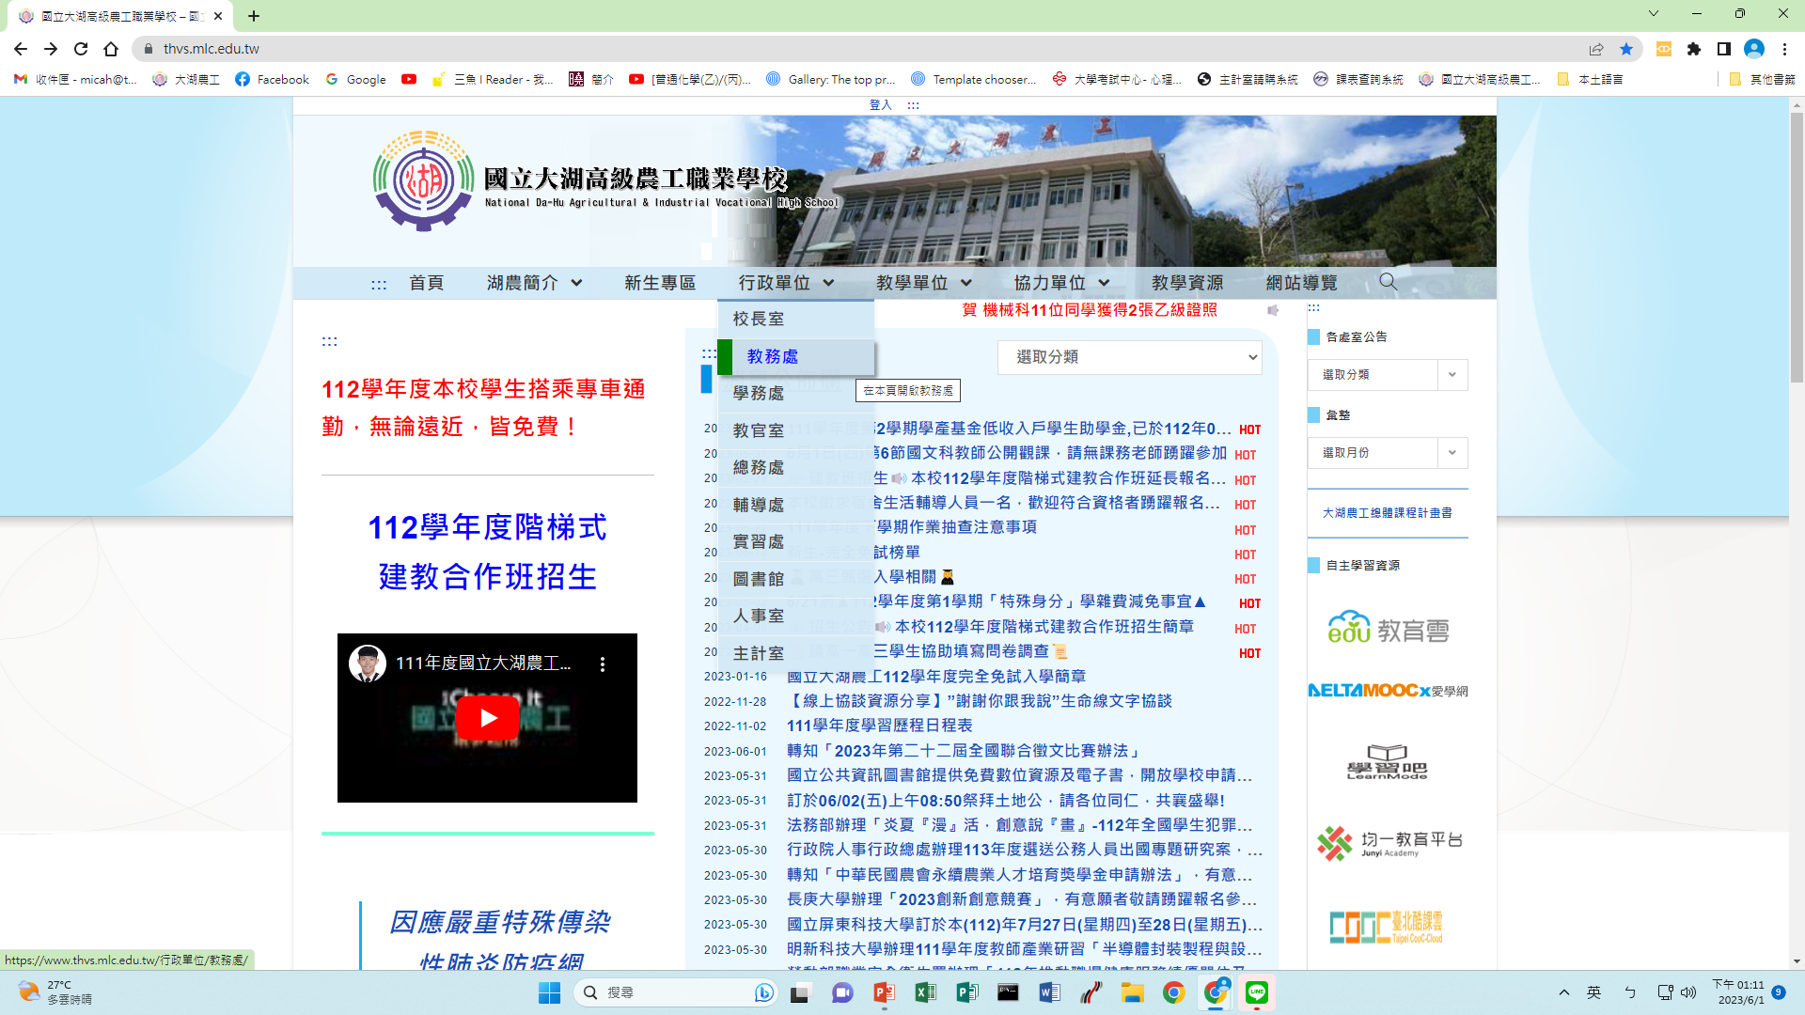
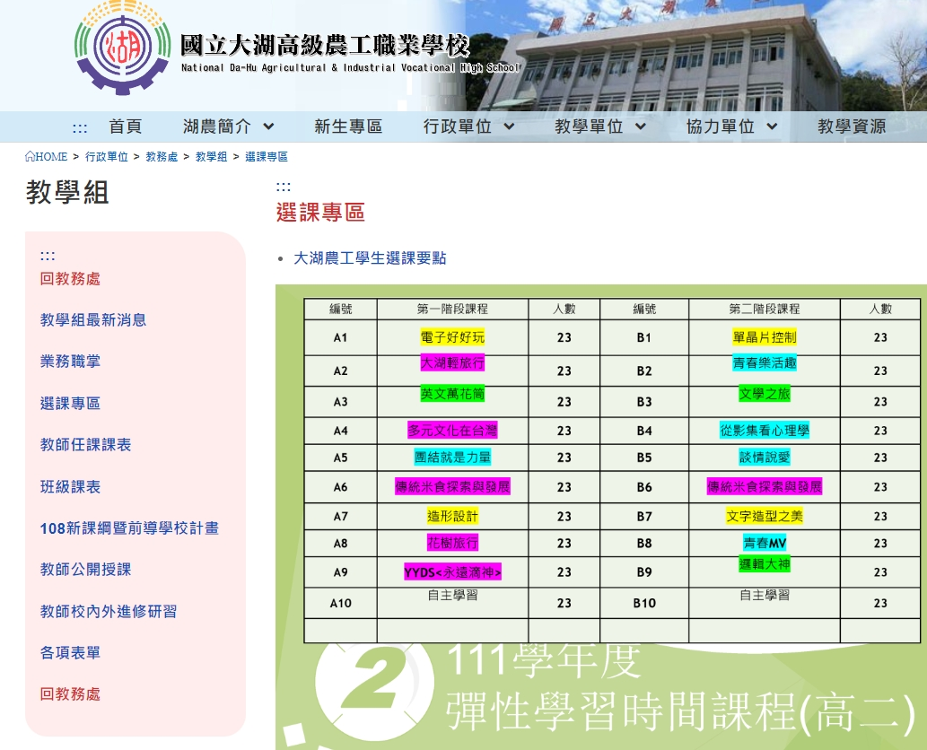
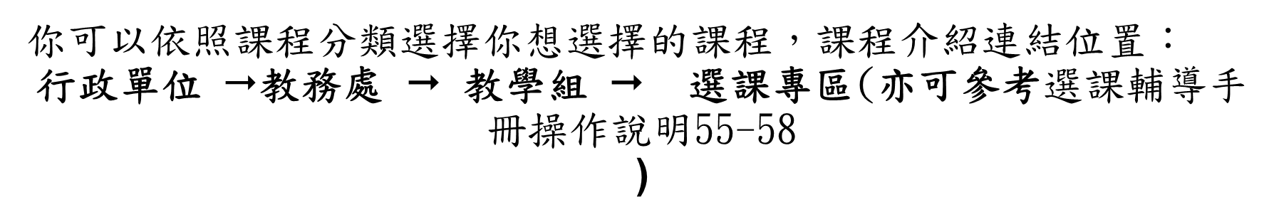
課程豐富多元，要如何選擇?
你可以依照課程分類選擇你想選擇的課程，課程介紹連結位置：
行政單位 $$教務處  教學組  選課專區(亦可參考選課輔導手冊操作說明55-58
)

Slide 13

高一選課輔導手冊導讀
學生圖像

Slide 14
高一選課輔導手冊導讀
教學科目與學分(節)數表
機械科P.25-26
電機科P.27-28
室設科P.29-30
園藝科P.31-32
食品科P.33-34
機械科(階梯式) P.35-37
水電科P.39-40
服務群P.41

Slide 15
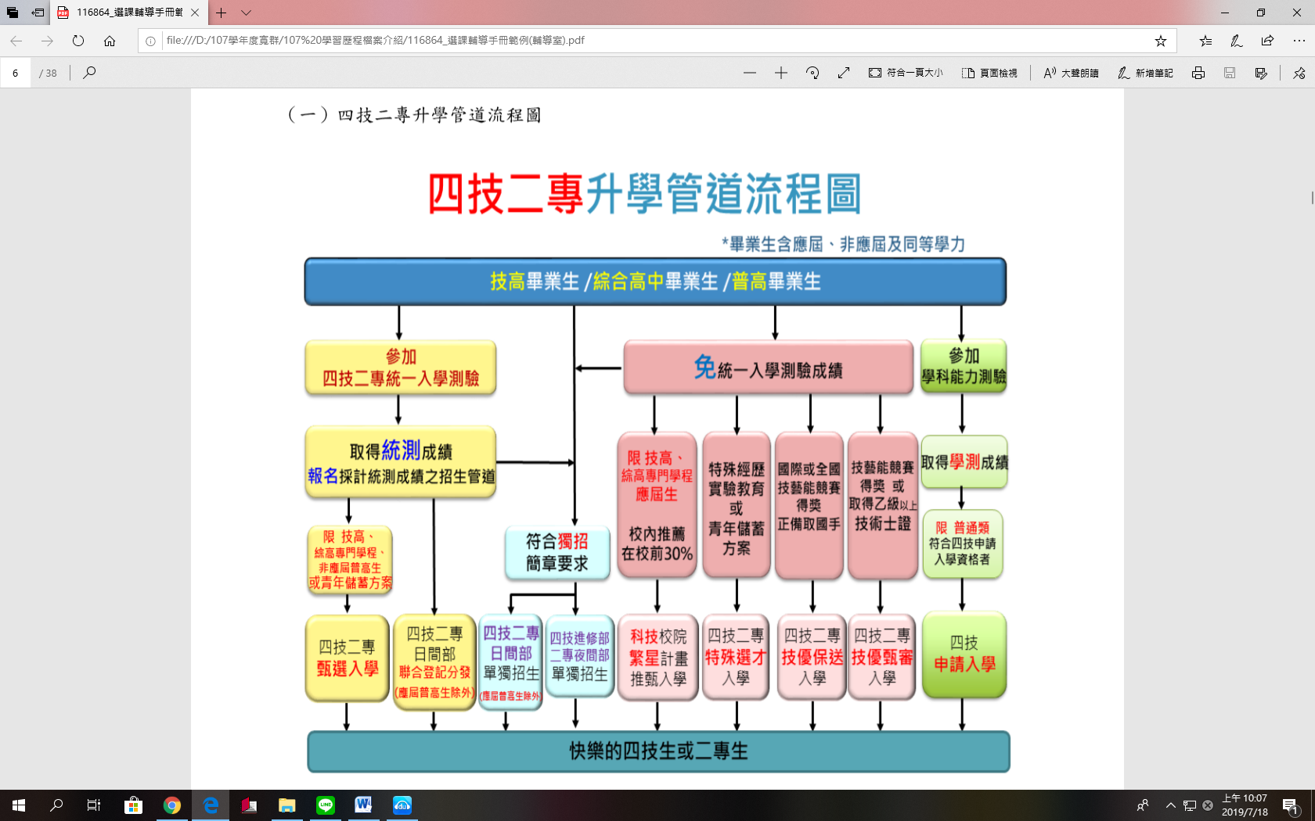
高一選課輔導手冊導讀-升學管道
升學進路

Slide 16
高一選課輔導手冊導讀-未來進路
機械群
科別 | 主要學習內容與目標 | 升學與就業進路 | 相關證照
機械科 | 主要學習機械基礎技能與相關知識，並結合電腦輔助機械設計(CAD)與製造(CAM)，為其價值核心課程，加強學生學習先進數控機械設備與產業接軌 | 1.可以繼續升學科技大學工業管理、機械工程、機械設計工程、造船工程、冷凍空調工程、模具工程、自動化工程、機電工程系、輪機工程、飛機工程、環境與安全衛生工程等相關學系。 2.鼓勵報考產學訓專班、雙軌旗艦專班，半工半讀，習得一技之長，並於業界先行卡位。 3.新竹科學園區七成工程師都是機械人才。 4.台灣首富郭台銘是從機械模具廠開始發跡的。 5.「機械為工業之母」，機械科畢業生是各大企業所爭取對象。 | 銑床乙、丙級 車床乙、丙級 機械加工乙、丙級 電腦輔助機械設計製圖乙、丙級 電腦輔助立體製圖丙級 CNC車床乙級 CNC銑床乙級

Slide 17
高一選課輔導手冊導讀-未來進路
電子電機群
科別 | 主要學習內容與目標 | 升學與就業進路 | 相關證照
電機科 | 主要學習室內配線設計、工業配線設計、電機機械、微電腦控制及程式設計等相關實務技術能力，以培養電機產業之基層技術人員。 | 1.可以繼續升學科技大學電機、電子工程、電信工程、資訊工程、光電工程、自動化工程、飛機工程、生物醫學工程、化工與材料工程、環境與安全衛生工程、醫學影像暨放射技術等相關學系。 2.科學園區電機電子專業技術人員。 3.科學園區工廠維護專業人員。 4.室內配線、水電設計師工專業人員。 5.產學攜手專班。 | 高一：室內配線丙 高二：工業電子丙、電腦硬體裝修丙 高三：電腦硬體裝修乙、室內配線乙、工業配線丙

Slide 18
高一選課輔導手冊導讀-未來進路
設計群
科別 | 主要學習內容與目標 | 升學與就業進路 | 相關證照
室內空間 設計科 | 主要學習室內設計核心領域知識及技術，輔以木作實務、 電腦繪圖、設計實習、建築製圖等相關實務技術能力， 以培育未來室內設計相關設計及施工技術人員。 | 1.升讀科技大學或一般大學建築系、室內設計系、土木工程系、工業設計系、商業設計系、圖文傳播學系系、數位媒體設計系、視覺傳達設計系、多媒體設計系、景觀及都市設計系、文化創意事業系、建築與室內設計系、企業管理系、美容造型設計系等設計相關學系。 2.從事建築或室內設計公司繪圖員、建築或室內設計現場監工人員、室內裝修設計、施工之基層技術工作或設計監造工作。 3.自行創業，從事室內設計與室內裝修相關行業。 | 家具木工 建築製圖應用電繪

Slide 19
高一選課輔導手冊導讀-未來進路
食品群
科別 | 主要學習內容與目標 | 升學與就業進路 | 相關證照
食品加工科 | 主要學習各式食品相關之知識與技能，包括；穀類果蔬畜產等食品加工、烘焙食品、食品檢驗分析、食品添加物、食品安全與衛生、生物技術等，以培養現代化食品實用技術人才為目標。 | 1.升讀科技大學之食品科學、烘焙管理、食品營養、應用化學、生物技術、餐旅管理、環境管理等相關學系。 2.於各類食品加工業、餐飲服務業、生物技術公司，從事製造、分析、檢驗、品管之基層技術工作。 3.自營各類食品加工業、餐飲服務業等。 4.升涯進路達到每一位畢業生「升學無阻礙、就業無障礙」的目的。 | 烘培食品 肉製品加工 中式米食加工 中式麵食加工 水產食品加工 食品檢驗分析 食品用金屬罐捲封

Slide 20
高一選課輔導手冊導讀-未來進路
農業群
科別 | 主要學習內容與目標 | 升學與就業進路 | 相關證照
園藝科 | 主要學習各種作物之生產及栽培管理、造園景觀設計及施工，農業行銷知識及園產品處理利用技能，認識農業未來趨勢，使學生將來能從事有關農園生產、作物栽培管理、花藝設計、農產利用行銷、景觀設計施工等工作。 | 1.科技大學或一般大學升學進路暢通開闊： 可升讀包括獸醫、園藝、景觀、森林、植物醫學、生命科學、生物科技、醫檢生技、水土保持、農園生產、動物科學、食品科學、農企業管理、環境資源管理、環境工程、水產養殖、觀光與休閒事業管理等相關學系。 2.在未來職涯的發展上，藉由高普考試即有機會進入公務單位任職：包含農委會、環保署、農業改良場、農業試驗所、種苗改良繁殖場、縣市政府農業局、鄉鎮市公所農業課、國家公園和自然生態保育中心等。 3.若學有專精，亦可進入私人企業工作：包括生技、組織培養、作物育種、景觀規劃、休閒農場、蘭園和花店等公司。 4.還可依志向自行創業：包含動物醫院、景觀規劃工作室、組織培養工作室、蝴蝶蘭栽培工作室、有機栽培農場、種苗繁殖場以及花店等。 | 園藝 造園景觀

Slide 21
自主學習的真義
自主-看清目標
自動-主動積極探索自己
自愛-堅守原則追求成就
自律-養成態度精進個人

Slide 22

這些年 讓步的 你是否 會嘆息
有什麼 是你永遠不放棄？

Slide 23

自主學習的定義
設定目標
自我規劃
自我監控
自我評價
自我修訂
「好像很不錯…
但要怎麼開始呢?」
你最想要做什麼？(FOR有想法的人)
你最想學習的是什麼？(FOR有興趣的人)

Slide 24
國立大湖高級農工職業學校學生
自主學習實施要點
三、本校彈性學習時間學生自主學習之規劃原則如下：
(一)學生自主學習之實施時段，應於本校彈性學習時間所定每週實施節次內為之。
(二)學生申請自主學習時，可依個人或團體(至多3人)方式申請，申請時應依 附件一完成自主學習申請表，並依自主學習之主題與性質，得自行徵詢邀 請指導教師指導，若無徵詢邀請指導教師指導則由教務處協助安排。
(三)學生申請自主學習者，應系統規劃學習主題、內容、進度、目標及方式，依附件二完成自主學習計畫書，並經指導教師指導及其父母或監護人同意，但成年者免經父母或監護人同意。

Slide 25
國立大湖高級農工職業學校學生
自主學習實施要點
三、本校彈性學習時間學生自主學習之規劃原則如下：
(四)學生應將經父母或監護人同意後之自主學習計畫書，但成年者免經父母或監護人同意，送交指導教師簽署後，依教務處規定之時程及程序，完成自主學習申請。
(五)學生自主學習之實施地點以本校校內為原則，於校外實施者，應經指導教師同意。
(六)學生完成自主學習申請後，應依自主學習計畫書之規劃實施；學生因故須 變更自主學習計畫書，應於二週前與指導教師討論並完成自主學習計畫變 更申請後為之；但學生因參與彈性學習時間之選手培訓或參加彈性學習時 間之補強性教學活動者，經與指導教師討論後，得以公假登記並直接登載 於自主學習計畫書即可。

Slide 26
國立大湖高級農工職業學校學生
自主學習實施要點
四、為提升學生自主學習能力，本校學生自主學習之輔導與管理規範如下：
(一)指導教師應於學期開始前，指導學生完成自主學習計畫書之撰寫，並依教 務處規定之時程及程序，協助學生完成自主學習申請。
(二)每位指導教師之指導學生人數，至少 1 人至多 10 人。

Slide 27
關於自主學習
如何申請
一 確定主題
二 找指導老師
三 填申請表及計劃書
(教務處教學組選課專區下載表格)
四 至教學組提出申請
五 執行自主學習計畫並與指導教師晤談及填寫紀錄表
六 期末於課程完畢後繳交成果報告

Slide 28
關於高三多元選修課程

Slide 29
多元選修課程
食品科
專業實習模組1 (3學分) | 食品保存與營養 食品製造實習 跨域文創設計實習

Slide 30
多元選修課程
食品科
專業實習模組2 (2學分) | 食品加工技術 食品衛生安全

Slide 31
多元選修課程
食品科
專業實習模組3 (2學分) | 生物技術實習 專案研究

Slide 32
多元選修課程園藝科
專業實習模組1 (3學分) | 植物生理 園藝經營管理與行銷實習
專業實習模組2 (3學分) | 農業生產 設施園藝實習
實習模組1 (2學分) | 園產品處理與利用實習 蝴蝶蘭栽培實習 草莓種苗繁殖栽培實習
實習模組2 (3學分) | 景觀園藝設計實習 球根花卉栽培實習 跨域文創設計實習

Slide 33
多元選修課程室設科
專業模組1 (2學分) | 材料認識與應用 色彩與設計
實習模組1 (4學分) | 室內裝修實習 室內製圖實習
實習模組2 (3學分) | 木藝製作實習 綠色設計實習 跨域文創設計實習

Slide 34
多元選修課程機械科
實習模組1 (3學分) | 模具基礎實習 CAD/CAM設計加工實習
實習模組2 (4學分) | 數值控制加工實習 機械加工實習

Slide 35
多元選修課程機械科
實習模組3 (3學分)三上 | 精密量測實習 雷射加工實習
實習模組4 (3學分)三下 | 精密量測實習進階 機械手臂技術實習

Slide 36
多元選修課程電機科(一)
專業模組1 (2學分) | 電力電子學 電子電路 電機控制
專業模組2 (3學分) | 自動控制 電路學 數位邏輯

Slide 37
多元選修課程電機科(二)
實習模組1 (3學分) | 人機介面實習 網路應用實習 室內配線應用實習
實習模組2 (3學分) | 電腦應用實習 電機控制實習 單晶片實習
實習模組3 (3學分) | 電腦硬體裝修實習 數位邏輯實習 工業控制實習

Slide 38
多元選修課程綜職科
實習模組1 (4學分) | 觀賞植物栽培實務 汽車美容實習 (2選1)
實習模組2 (3學分) | 飲食調理實作 庭園造景維護實務 (2選1)

Slide 39
選課時間
彈性學習
１１5年6月11日（四）上午12：００
〡
１１5年6月17日（三）中午12：００

Slide 40
申請時間
自主學習課程
１１5年6月11日（四）上午12：００
〡
１１5年6月17日（三）中午12：００

Slide 41
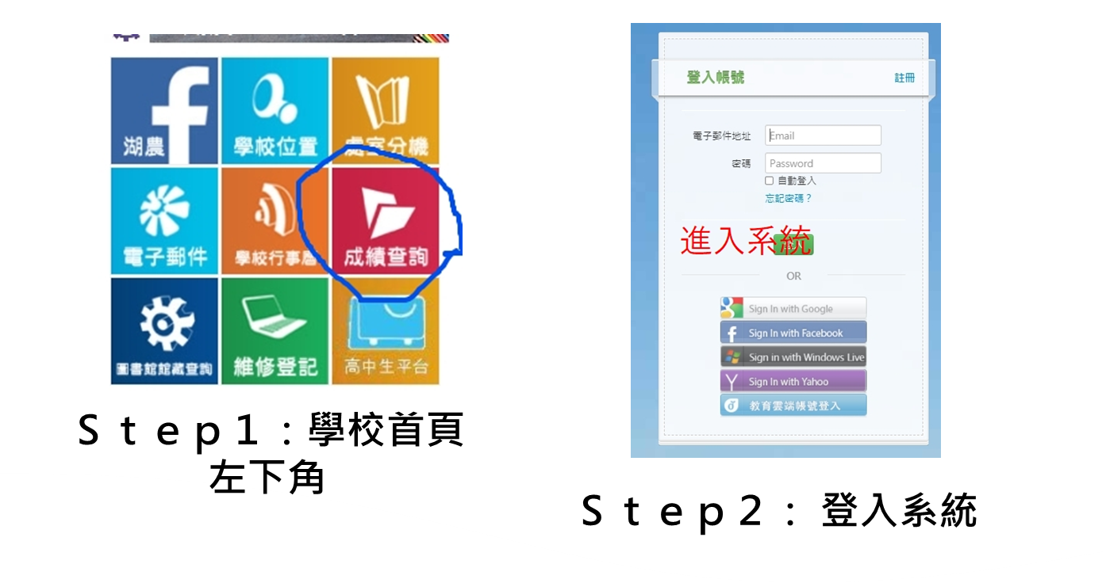

彈性學習時間及多元選修課程如何選課？

Slide 42
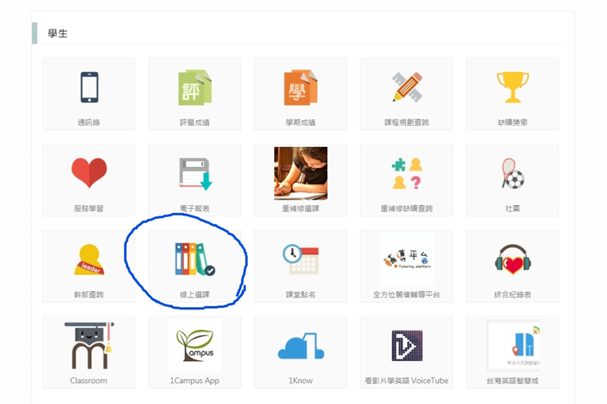
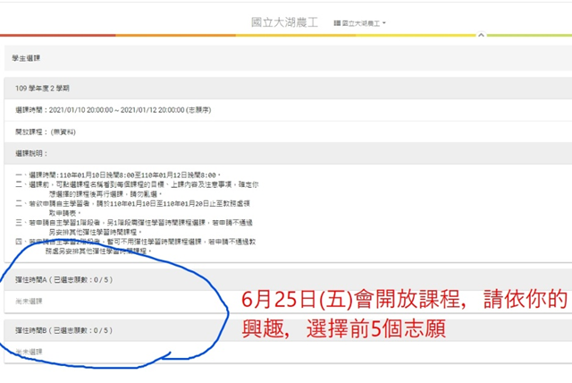
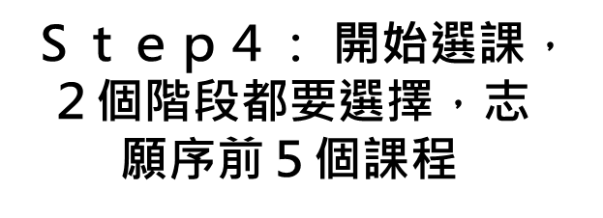
彈性學習時間及多元選修課程如何選課？
6月11日（四）上午12：００
6月15日（一）中午12：００
會開放選課選填5個志願
Ｓｔｅｐ３：進入線上選課

Slide 43
高二彈性課程選填：
原則上每階段以5個志願序順位依序排序，如前五
志願序皆落選，擇由系統電腦直接將同學排入人數較
少之彈性課程，務請同學慎重選填
未於115/6/17 （三）11：59前填妥志願並“確認”
送出者，亦由系統電腦代排。
高三多元課程選填：科主任說明會說明

Slide 44
加、退選原則：
(一)加、退選時間為該學期開學後第一週至第二週，逾期不得要求加、退選， 每學期以一科目一次為限。
(二)各科應依學生進路需求輔導學生加、退選，學生辦理加、退選時，請至 教務處領取「學生加、退選申請單」，經家長、導師、加退選科目之任課教師、科主任與教務處簽署核可後辦理。
(三)加、退選後每人每學期總修習學分數應為 32 學分，否則加、退選無效。

Slide 45

THE END
選課有問記得問老師
課程諮詢教師
(科主任)

